Slide 1

Chào mừng các em đến với tiết học hôm nay

Slide 2

CON CẦN CHUẨN BỊ
Bài làm đã chuẩn bị
Câu hỏi thắc mắc/chưa hiểu sau khi làm làm bài
Đồ dùng: vở, bút, nháp, …
Bật cam và tắt mic
(Lưu ý: Mic chỉ bật khi GV mời phát biếu)

Slide 3

KHỞI ĐỘNG

Slide 4


Khởi động
1
Ôn tập về so sánh và xếp thứ tự các số tự nhiên.
Mục tiêu
2
Thực hành
Nêu được mối quan hệ giữa các đơn vị: tấn, tạ, yến.
Đổi và thực hiện phép tính với các đơn vị.
Vận dụng
3
Thực tế

Slide 5



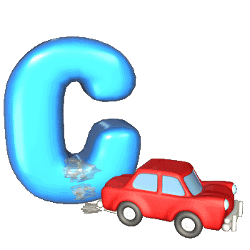
1.Tìm số tròn chục x, biết 25 < x <35
20
30
30
40
Cả 2 đáp án B và C.

Slide 6
2. Dãy số nào được viết theo thứ tự từ lớn đến bé?
1984; 1952; 1978; 1942
1984; 1978; 1952; 1942
1984; 1978; 1952; 1942
1942; 1952; 1978; 1984
1978; 1984; 1952; 1942
替换文字内容

Slide 7
3. Điền số thích hợp vào chỗ chấm: 2kg =…g
20
200
2000
2000
20000

Slide 8
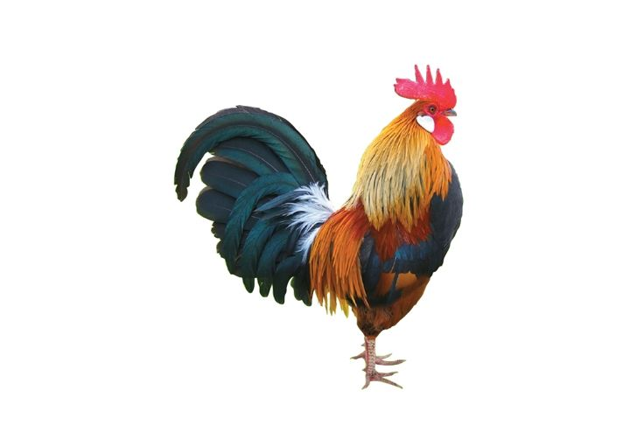

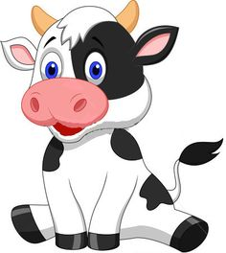
Bạn ơi đoán xem?
Còn tớ nặng….???
Tớ nặng….?
Tớ nặng….?

Slide 9
Toán
Bài: Yến, tạ, tấn
KHÁM PHÁ

Slide 10
Hãy kể những đơn vị đo khối lượng đã được học
Những đơn vị đo khối lượng đã được học là :
Ki – lô – gam. Kí hiệu: kg
Gam. Kí hiệu: g

Slide 11
Để đo khối lượng các vật nặng đến hàng chục
ki-lô-gam, người ta còn dùng đơn vị là yến.
1. Yến
1 yến = 10 kg
Một người mua 10kg gạo tức là mua mấy yến gạo?
Một người mua 10kg gạo tức là mua 1 yến gạo

Slide 12
Để đo khối lượng các vật nặng đến hàng chục
ki-lô-gam, người ta còn dùng đơn vị là yến.
1 yến = 10 kg
Mẹ mua 1 yến cám gà, vậy mẹ mua bao nhiêu ki-lô-gam cám gà?
Mẹ mua 1 yến cám gà, vậy mẹ mua 10 ki-lô-gam cám gà

Slide 13
Để đo khối lượng các vật nặng đến hàng chục
ki-lô-gam, người ta còn dùng đơn vị là yến.
1 yến = 10 kg
Bác Lan mua 20kg rau, tức là bác Lan đã
mua bao nhiêu yến rau?
Bác Lan mua 20kg rau, tức là bác Lan đã
mua 2 yến rau.

Slide 14
Để đo khối lượng các vật nặng đến hàng chục ki-lô-gam, người ta còn dùng đơn vị là yến.
1 yến = 10 kg
Nhà Bảo hái được 5 yến cam, hỏi nhà Bảo đã hái được bao nhiêu ki-lô-gam cam?
Nhà Bảo hái được 5 yến cam, nhà Bảo đã hái được
50 ki-lô-gam cam.

Slide 15


Để đo khối lượng các vật nặng đến hàng chục yến, người ta còn dùng đơn vị là tạ.
Tạ
1 tạ = 10 yến
1 tạ = 10 yến = 100 kg
100 kg= 1 tạ

Slide 16
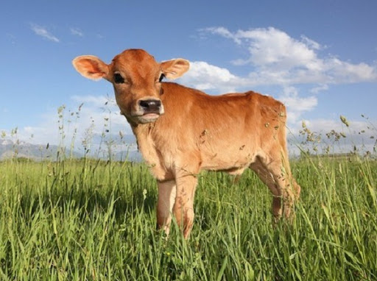

Một con bê nặng 1 tạ, nghĩa là con bê nặng bao nhiêu yến, bao nhiêu ki-lô-gam?
Một con bê nặng 1 tạ,
nghĩa là con bê nặng 10 yến,
100 ki-lô-gam.

Slide 17
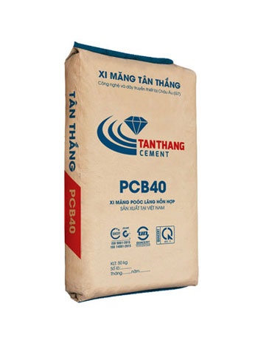

Một bao xi măng nặng 10 yến, tức là nặng bằng bao nhiêu tạ, bao nhiêu ki-lô-gam?
Bao xi măng nặng 10 yến, tức là nặng
1 tạ, 100 ki-lô-gam.

Slide 18
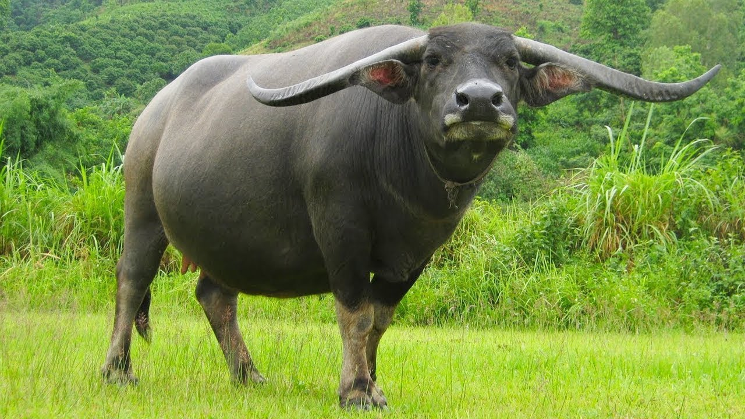
Một con trâu nặng 200kg, tức là con trâu nặng bao nhiêu tạ, bao nhiêu yến?
200 kg tức là 2 tạ,
20 yến

Slide 19

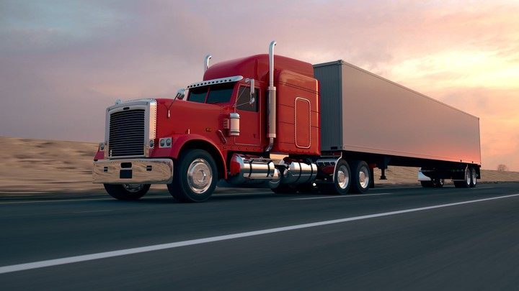
Để đo khối lượng các vật nặng đến hàng chục tạ, người ta còn dùng đơn vị là tấn.
Tấn

Slide 20
Để đo khối lượng các vật nặng đến hàng chục tạ, người ta còn dùng đơn vị là tấn.
Tấn
1 tấn = 10 tạ
1 tấn = 10 tạ = 100 yến
1 tấn = 10 tạ = 100 yến = 1000kg

Slide 21
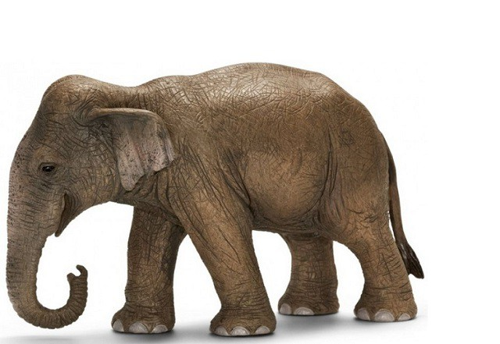
Một con voi nặng 2000kg, tức là con voi nặng bao nhiêu tấn, bao nhiêu tạ?
2000kg tức là 2 tấn,
20 tạ.

Slide 22
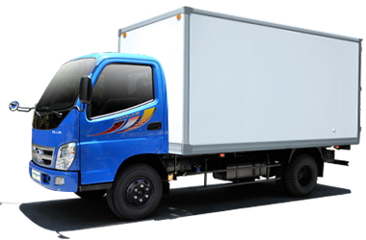
Một xe chở hàng chở được 3 tấn hàng, vậy xe đó chở được bao nhiêu ki-lô-gam hàng?
3 tấn hàng tức là 3000kg hàng.
3 tấn

Slide 23
Luyện tập- Thực hành

Slide 24
Viết 2kg hoặc 2 tạ hoặc 2 tấn vào từng con vật cho phù hợp?
Tớ nặng…...
2 tấn
Còn tớ nặng…..
2 tạ
Tớ nặng…...
2kg

Slide 25
Bài 2: Viết số thích hợp vào chỗ chấm:
Lưu ý: 1 yến = 10 kg
17kg
1 yến 7kg =
1 yến = 10kg + 7kg

Slide 26
a)
b)
c)
1 tạ =… yến
10 yến =… tạ
1 tạ =….. kg
100kg =… tạ
4 tạ = …. yến
2 tạ = … kg
9 tạ = …. kg
2 tạ 60 kg =… kg
1 tấn =… tạ 10 tạ =… tấn
1tấn =… kg
1000 kg = …tấn
3 tấn =… tạ
8 tấn =… tạ
5 tấn =… tạ
2 tấn 85kg=… kg
1 yến =… kg
10 kg = … yến
5 yến = .…..kg
yến = … kg
1 yến 7 kg = ..kg
5 yến 3kg =… kg

Slide 27
1 tạ = …. yến
10 yến = .… tạ
1 tạ = …... kg
100kg = …. tạ
4 tạ = ….. yến
2 tạ = …… kg
9 tạ = ……. kg
2 tạ 60 kg =…… kg
10
1 yến = ….. kg
10 kg = … yến
5 yến = .…..kg
yến = … kg
1 yến 7 kg = ….kg
5 yến 3kg =….. kg
10
1
1
100
50
1
80
40
17
200
53
900
260

Slide 28
1 tấn = ..… tạ
10 tạ = …… tấn
1tấn = …… kg
1000 kg = ……tấn
3 tấn = ……. tạ
8 tấn = ……. tạ
5 tấn = …… tạ
2 tấn 85kg = ..…… kg
10
1
1000
1
30
80
50
2085

Slide 29


Bài 3: Tính
Ví dụ:
18 yến + 26 yến
= 44 yến

Slide 30



648 tạ - 75 tạ
= 573 tạ
135 tạ x 4
= 540 tạ
512 tấn : 8
= 64 tấn

Slide 31
Bài 4: Một xe ô tô chuyến trước chở được 3 tấn muối, chuyến sau chở nhiều hơn chuyến trước 3 tạ. Hỏi cả hai chuyến xe đó chở được bao nhiêu tạ muối?
Tóm tắt:
3 tấn
Chuyến trước
3 tạ
… tạ?
Chuyến sau

Slide 32
Bài giải
Đổi : 3 tấn = 30 tạ
Chuyến sau, xe ô tô chở được số tạ muối là:
30 + 3 = 33 ( tạ)
Cả hai chuyến, xe ô tô chở được số tạ muối là:
30 + 33 = 63 ( tạ)
Đáp số: 63 tạ muối

Slide 33
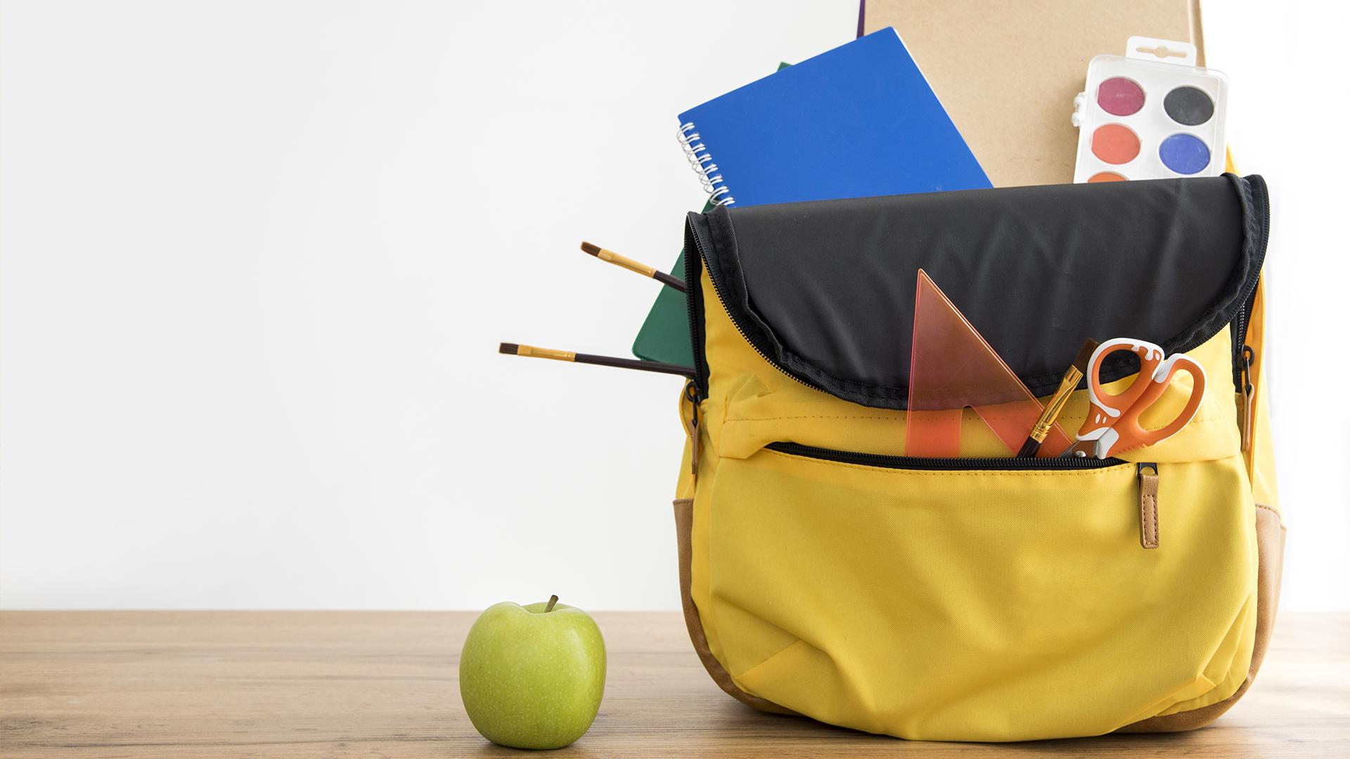
1. Hệ thống, tổng hợp kiến thức đã học. 2. Chữa lại bài sai. 3. Xem trước bài sau. 4. Vận dụng tốt kiến thức đã học.
DẶN DÒ

Slide 34
Chúc các em
chăm ngoan, học giỏi!

